Slide 1

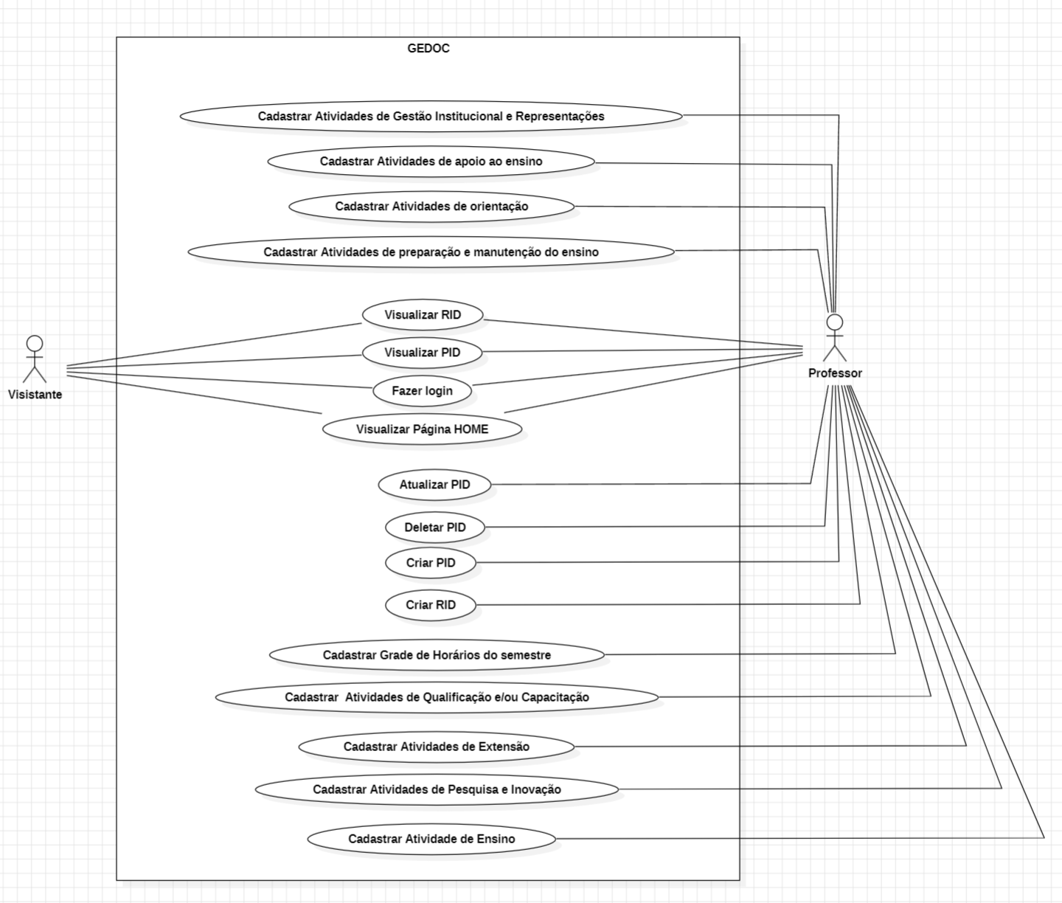
Diagrama de Casos de Uso

Slide 2
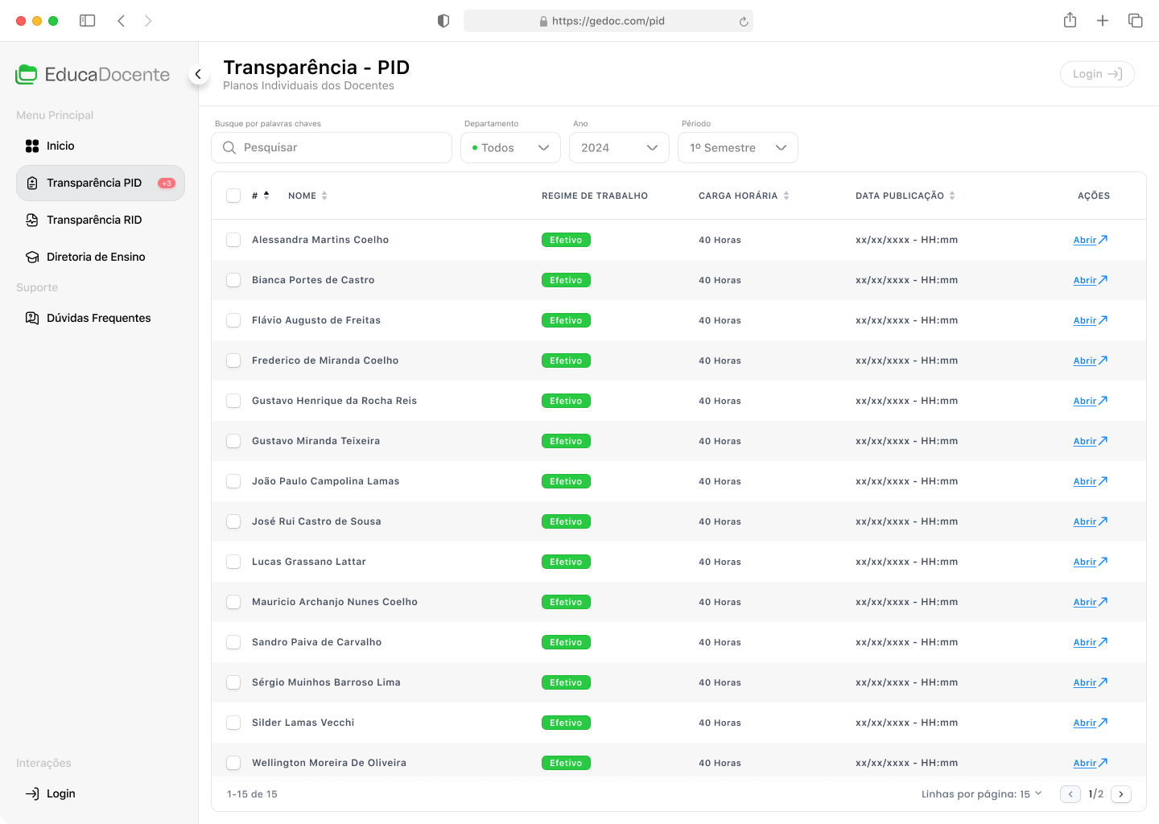
SISTEMA
PID e RID
EducaDocente
Bruno Venturim Marques
Lohran Faria da Costa

Slide 3
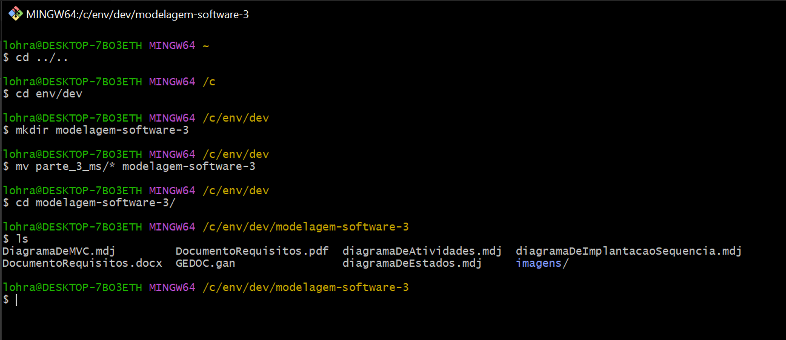
Gerência de Configuração com GIT e GITHUB

Slide 4
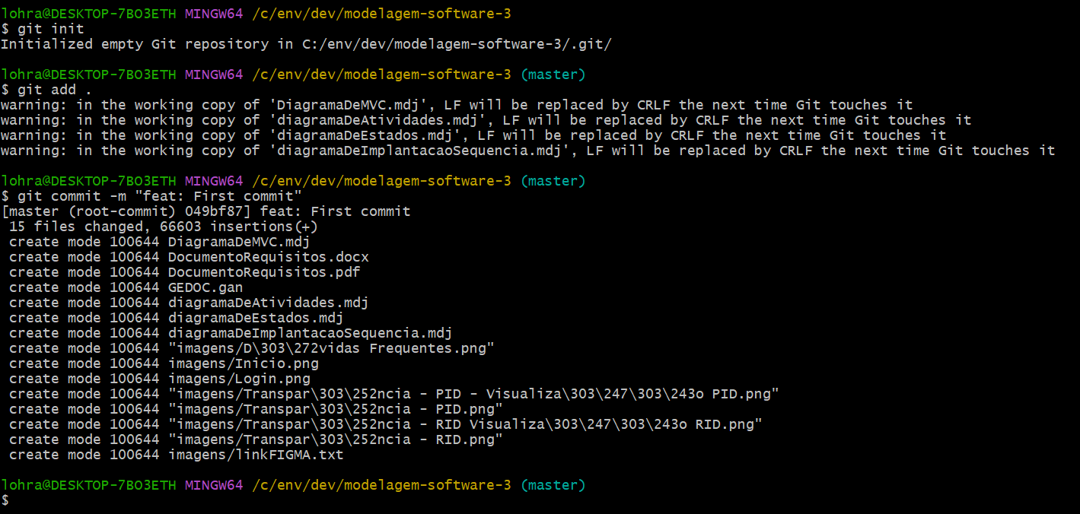
Gerência de Configuração com GIT e GITHUB

Slide 5
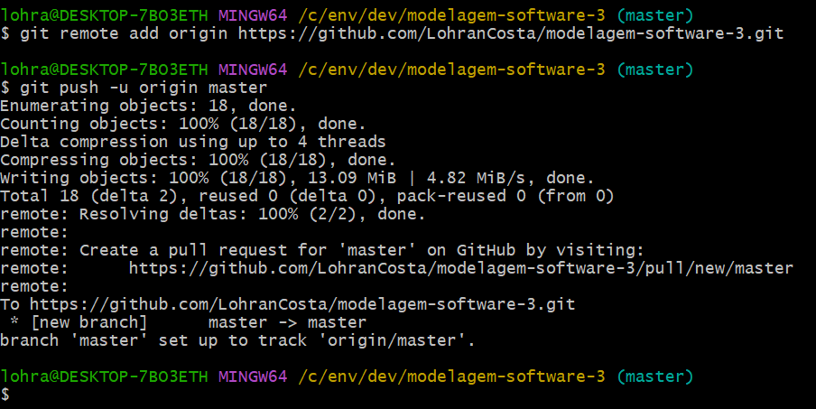
Gerência de Configuração com GIT e GITHUB

Slide 6
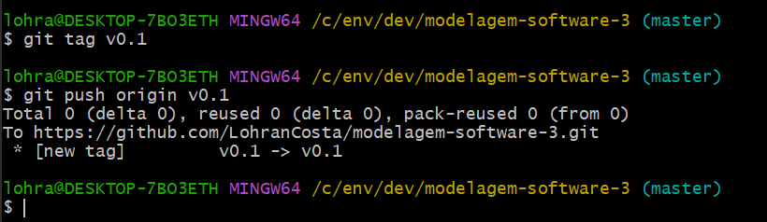
Gerência de Configuração com GIT e GITHUB

Slide 7
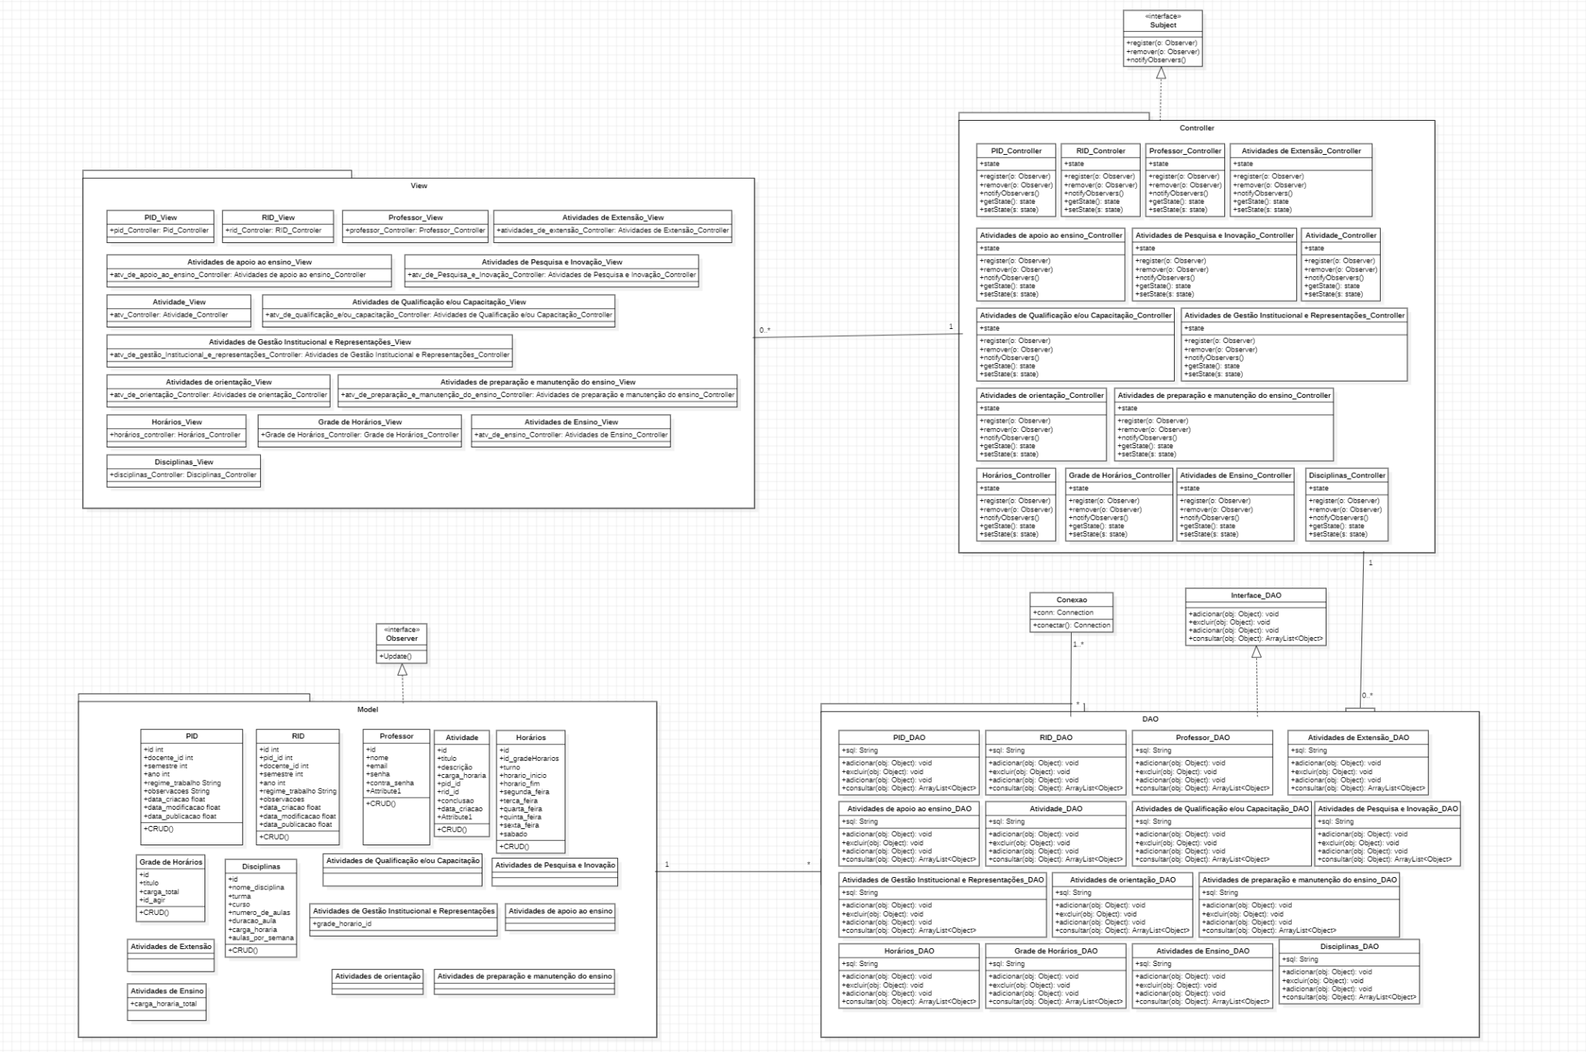
Diagrama de Classe com Singleton, DAO e MVC

Slide 8
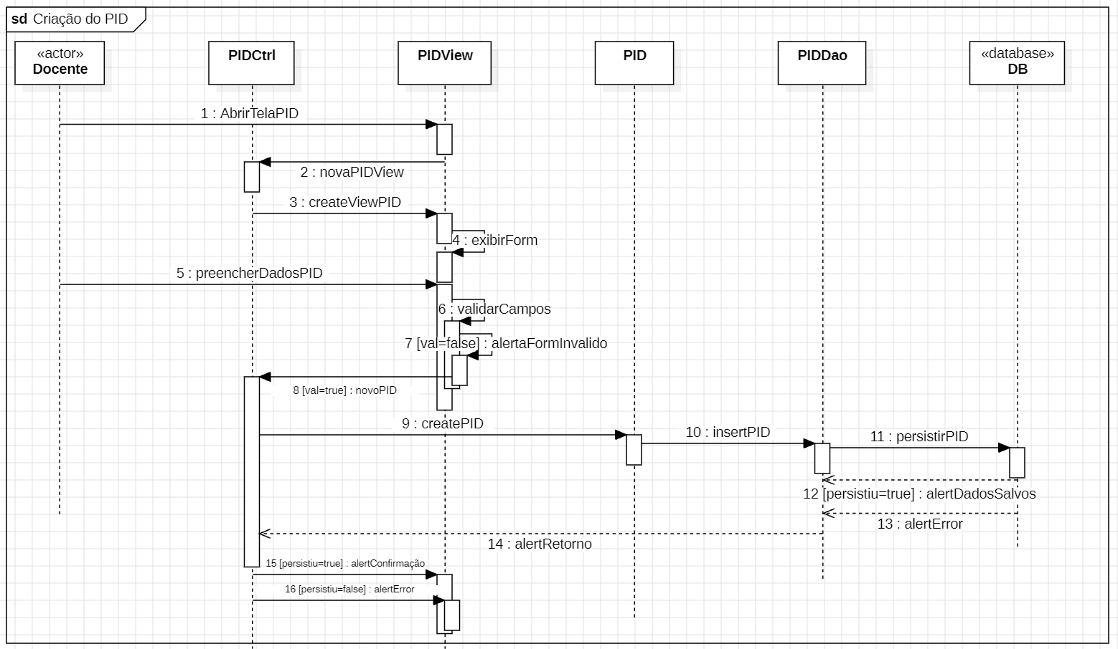
Diagrama de Sequência

Slide 9
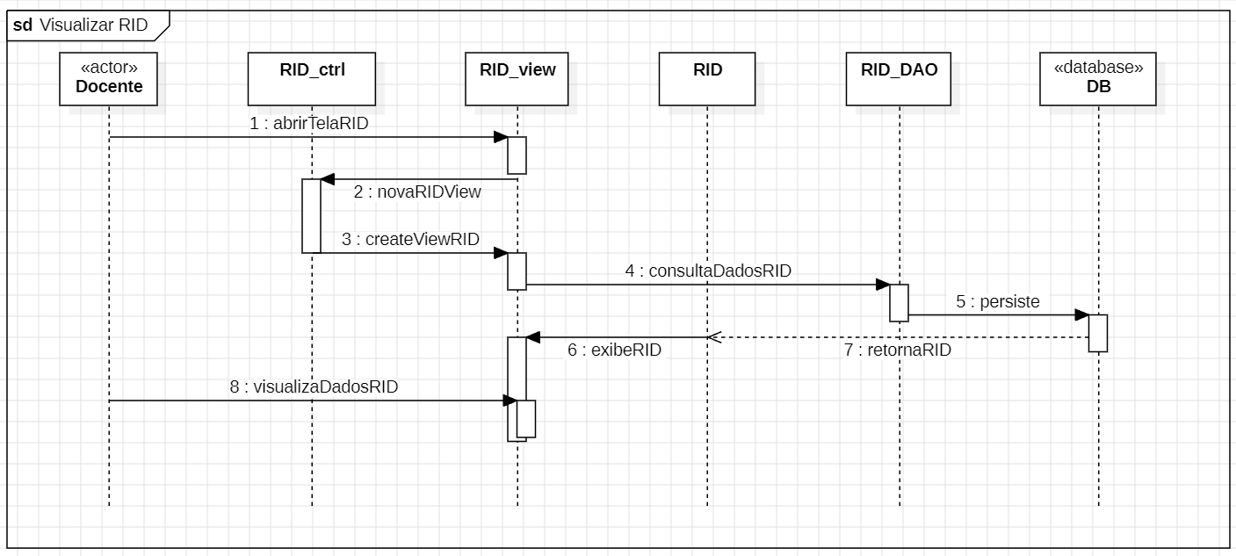
Diagrama de Sequência

Slide 10
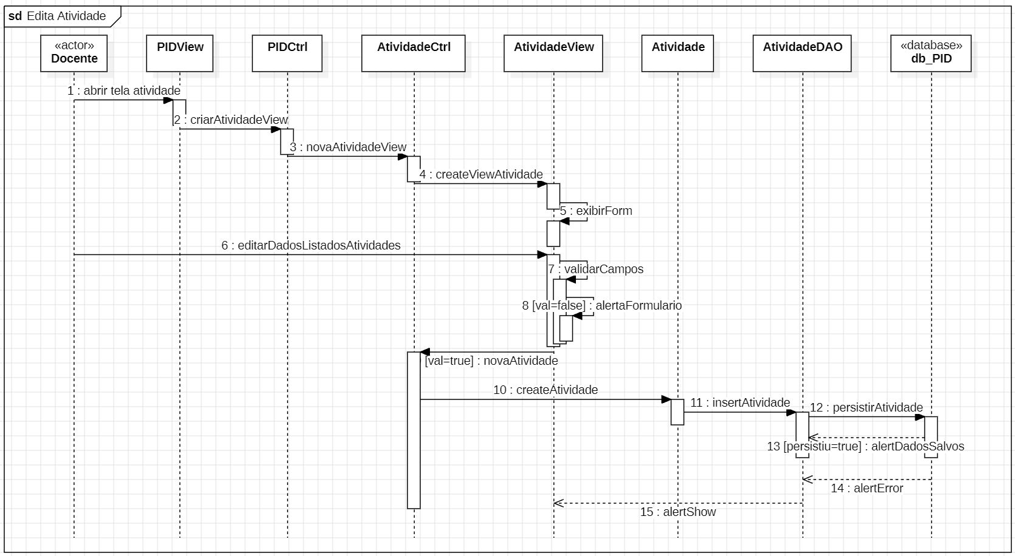
Diagrama de Sequência

Slide 11
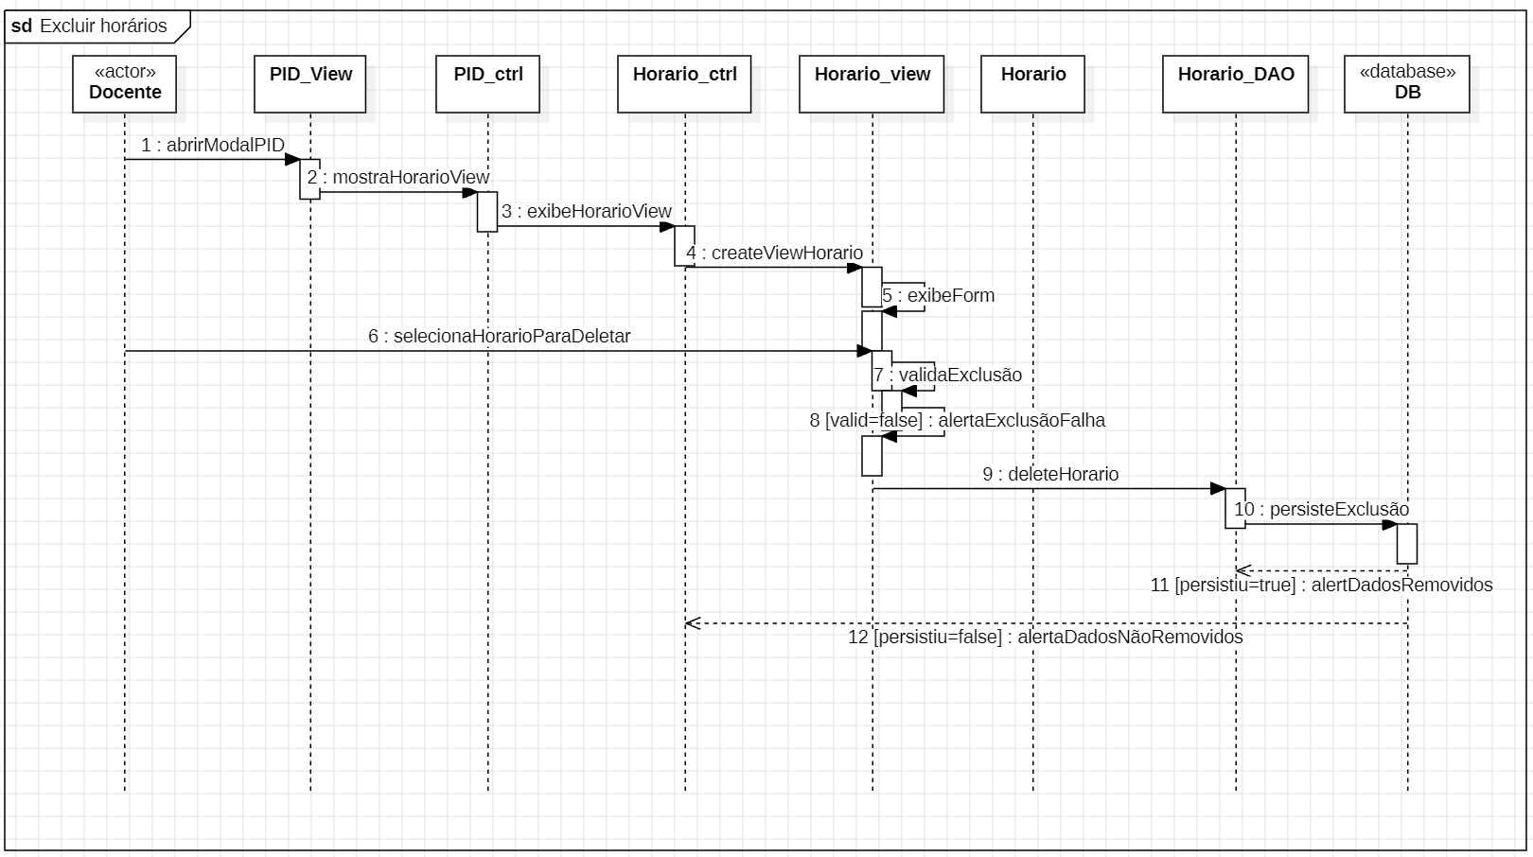
Diagrama de Sequência

Slide 12
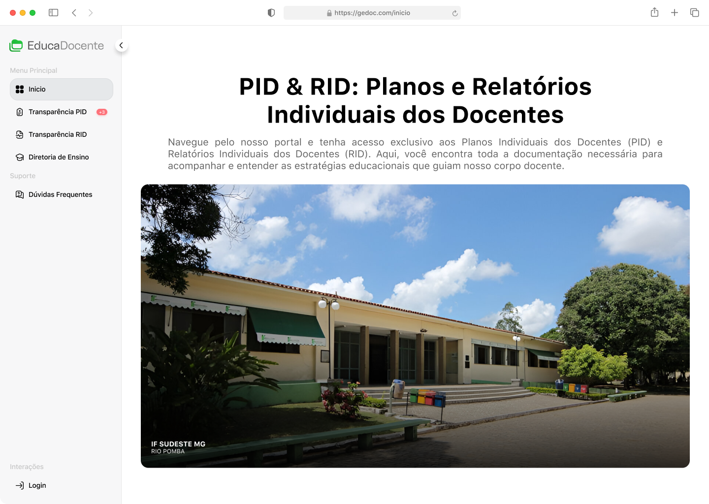
Prototipação com Interfaces
Início

Slide 13
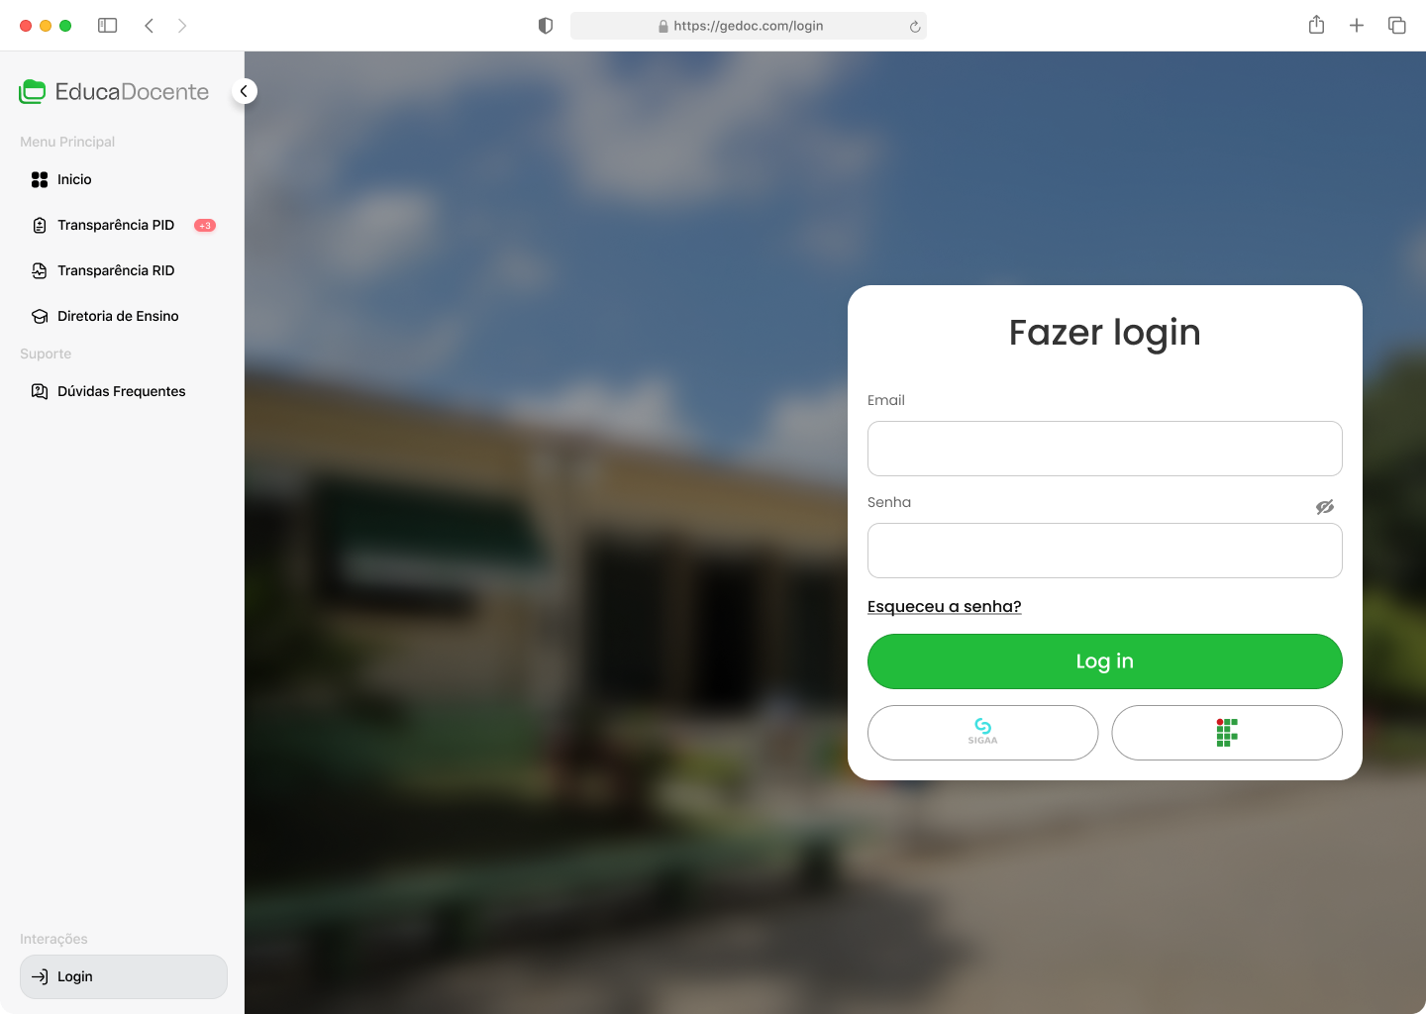
Prototipação com Interfaces
Login

Slide 14
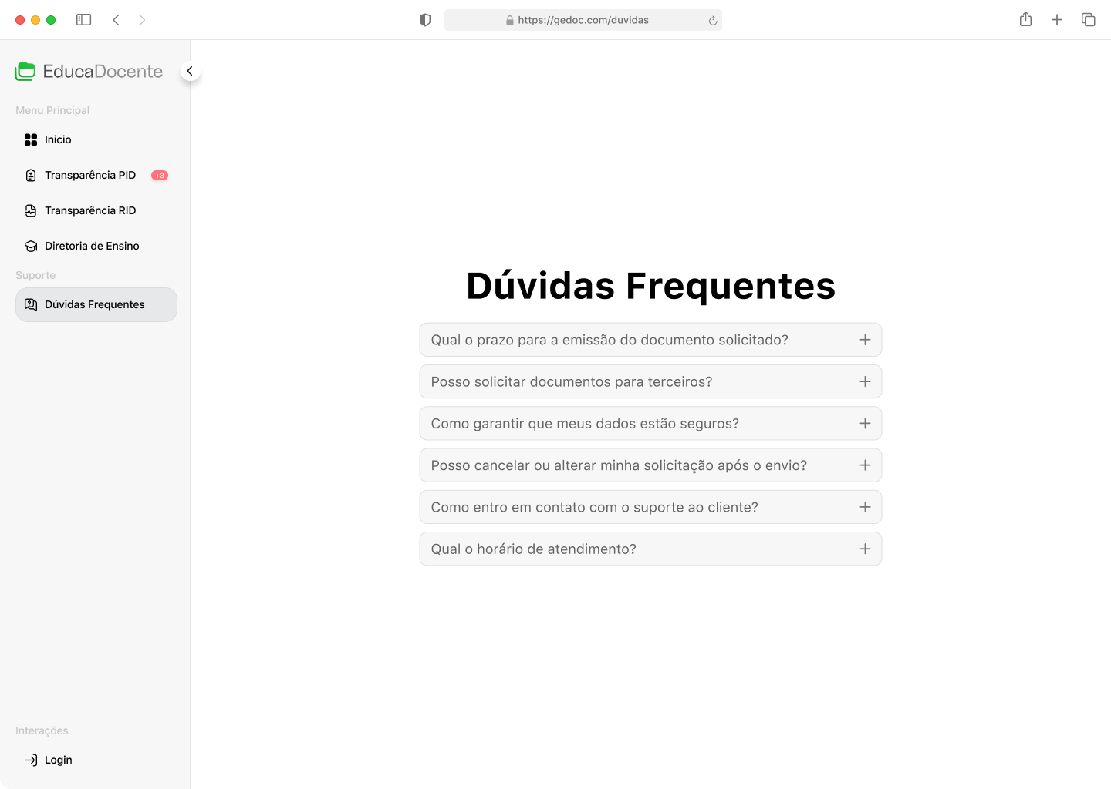
Prototipação com Interfaces
Dúvidas
Frequentes

Slide 15
Prototipação com Interfaces
Lista PID

Slide 16
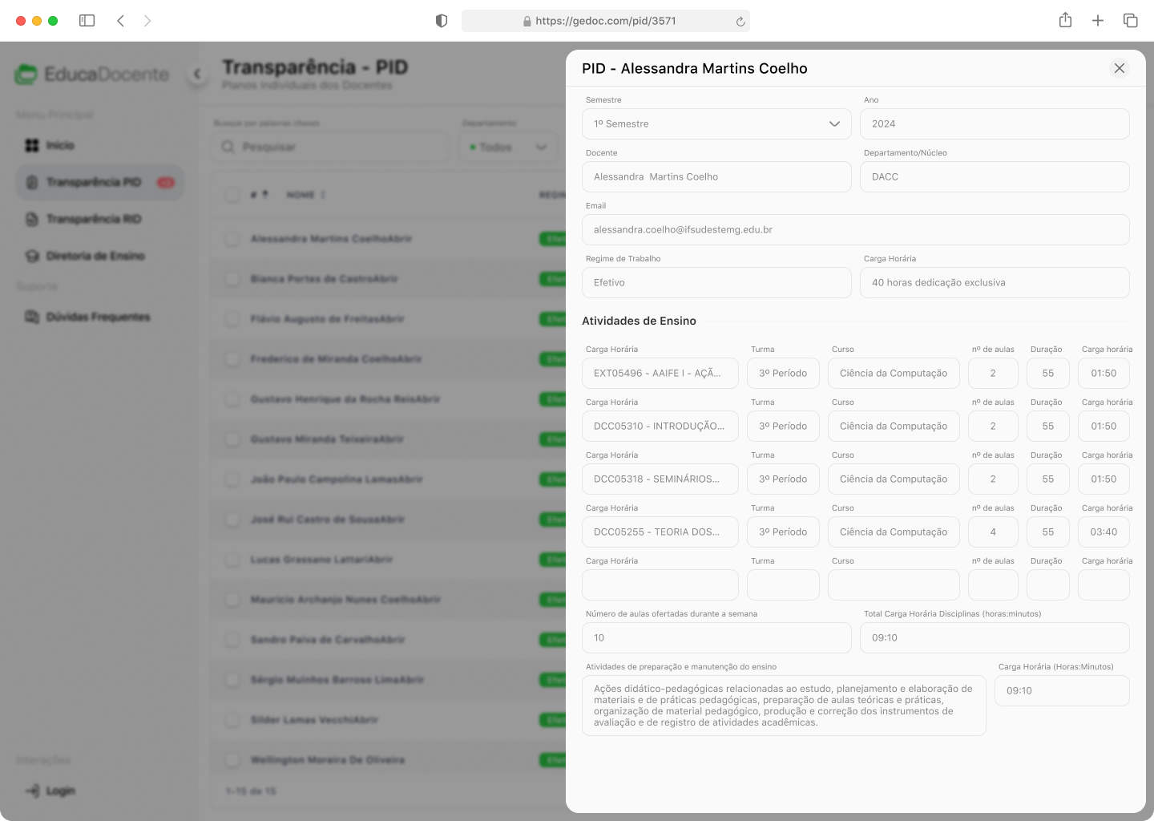
Prototipação com Interfaces
Visualização
PID

Slide 17

Prototipação com Interfaces
Lista RID

Slide 18
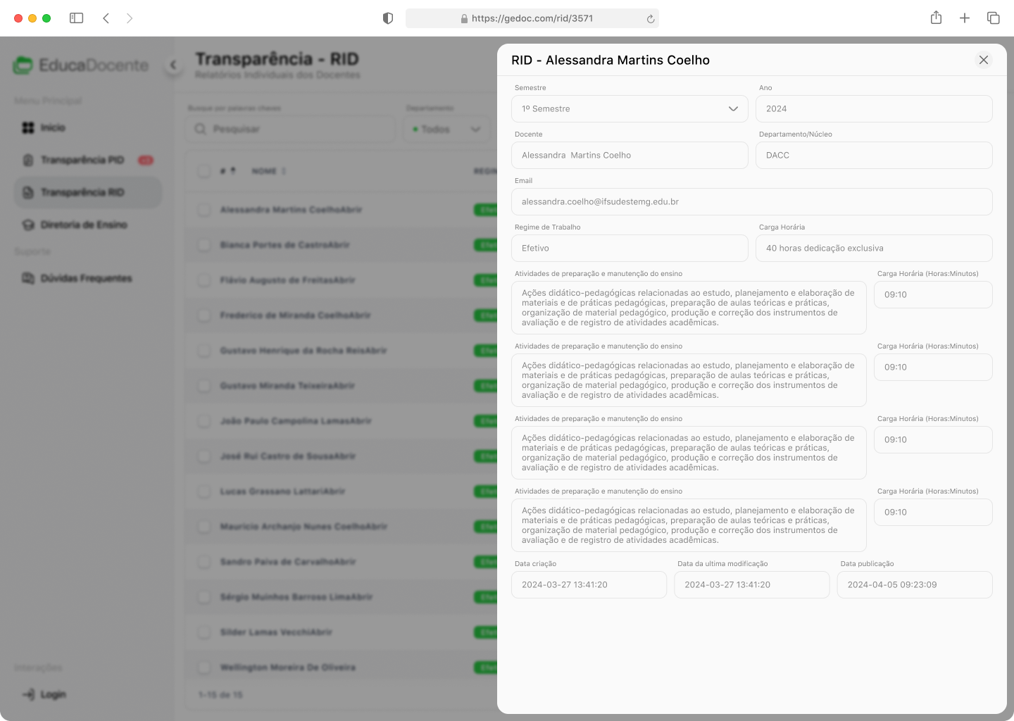
Prototipação com Interfaces
Visualização
RID

Slide 19
Plano de Testes

Slide 20
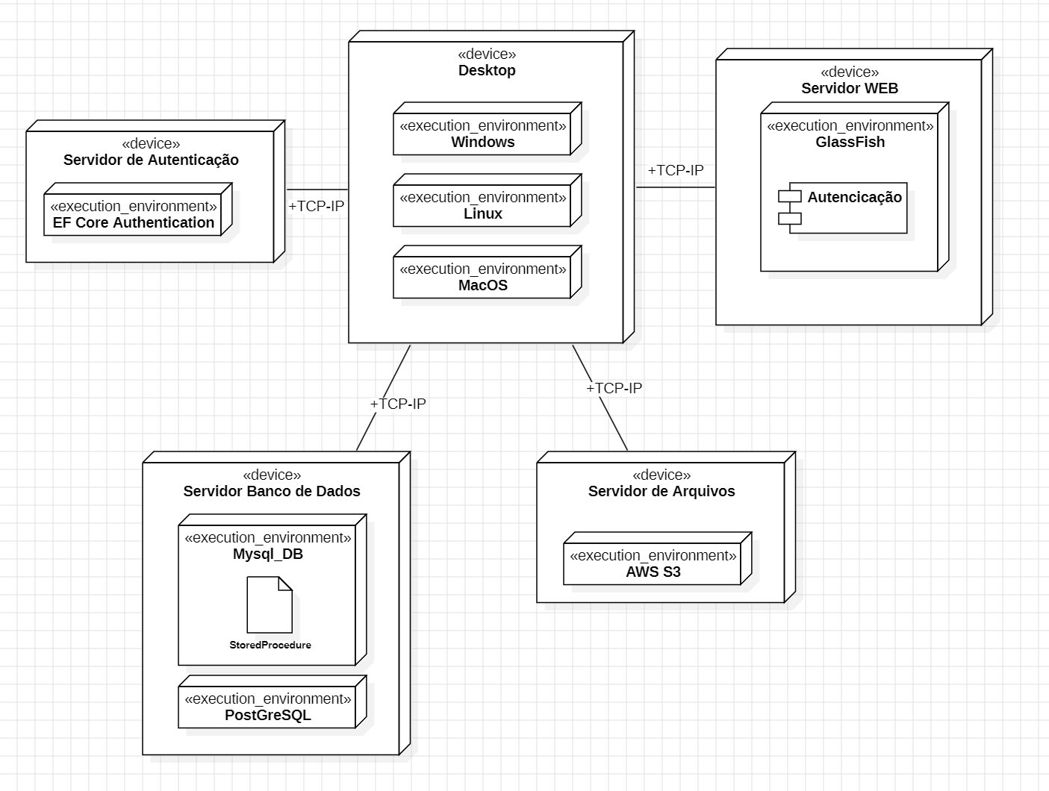
Diagrama de Implantação

Slide 21
Obrigado
Dúvidas?

